Slide 1
Pronóstico del Tiempo: Nueva York
By: Liz Persons and Brittany Thompson!

Slide 2
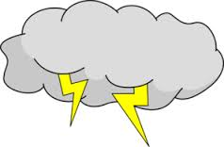
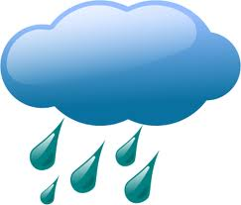
Weather Forecast for New York
Llave:
Tormenta-
Llueve-
Nublado-
Inundacion-
Sol-
Neblinoso-

Slide 3
Lunes
Hace fresco.
Esta nublado .
Hace viento.
La temperatura minimo es 30.
La temperatura maximo es 65.
Deben usar los jeans y un suéter.

Slide 4
Martes!!
Hace frίo.
Hace nublado.
Hace viento.
Hace llueve.
Deben usar pantalones, suéter y botas.
La temperatura minimo es 26.
La temperatura maximo es 41.

Slide 5
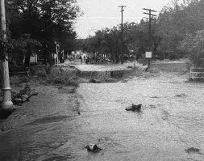
Miércoles
Hace frίo.
Hace viento.
Hace nublado.
Hace mal tiempo.
Aviso de inundacion.
La temperatura minimo es 13.
La temperatura maximo es 27.

Slide 6
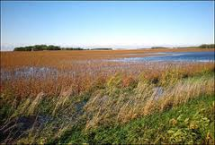
Jueves!
Hace mal tiempo.
Neblinoso.
Hace viento.
Aviso de inundacion.
Hace llueve.
Deben usar los pantalones y la chaqueta.
La temperatura minimo es 19.
La temperatura maximo es 33.

Slide 7
Viernes::
Hace sol.
Hace buen tiempo.
Hace calor.
Deben usar los shorts y una camiseta.
La temeratura minimo es 62.
La temperatura maximo es 78.

Slide 8
Sábado
Hace color.
Hace buen tiempo.
Hace sol.
Deben usar los shorts y las gafas de sol.
La temperatura minimo es 68.
La temperatura maximo es 79.

Slide 9
Domingo
La temeratura minimo es 71.
La temeratura maximo es 80.
Deben usar el traje de baῆo yel sombrero.
Hace sol.
Hace buen tiempo.

Slide 10
EL FIN!!!

